Slide 1
CBAM

Slide 2
Engenharia de Software
Arquitetura de Software
Prof. Msc. Anderson Diniz Hummel

Slide 3

CBAM
Cost Benefit Analysis Method
Avalia a arquitetura do ponto de vista custo/benefício
Recursos são finitos e todas as escolhas tem seus prós e contras

Slide 4
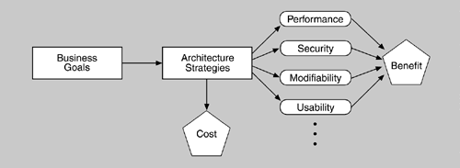
CBAM

Slide 5
CBAM
Utilidade
Variações do cenário
Cenário: Estímulo + Ambiente + Resposta
Variações do estimulo dentro do mesmo cenário
Curva de Resposta/Utilidade
Cenário: Estímulo (%)+ Ambiente + Resposta
%-> Mínimo, Intermediário, Máximo, Desejado
Ex.: 10s; 5s; 1s ; 0,1 s

Slide 6
CBAM
Utilidade
Variações do Priorizar os cenários
Priorizar quais cenários são os mais importantes
Estratégias de Arquitetura
Efeitos colaterais
Benefícios

Slide 7
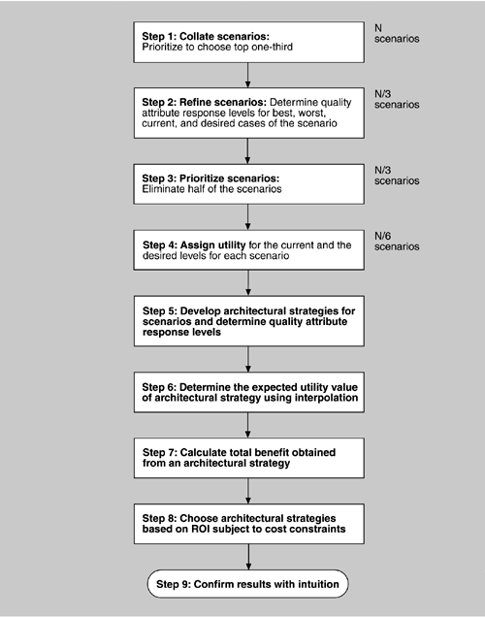
CBAM
Implantação

Slide 8
CBAM
Implantação
Compara-se as arquiteturas através do ROI

Slide 9
Exercício
Tendo em vista o modelo de avaliação CBAM, aplique este modelo no mesmo cenário do exercício anterior.

